Slide 1
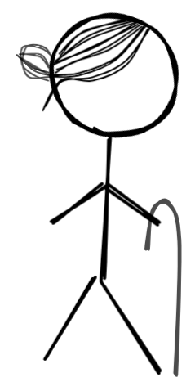
图形与渲染技术
Lecture 2:
-- 孙绍彬 71184501138@stu.ecnu.edu.cn

Slide 2
图形流水线
Lecture 2:

Slide 3
问题1:能够使用canvas进行3D渲染吗？ 问题2:能够使用WebGL进行2D渲染吗? 问题3:2D渲染和3D渲染到底是怎么定义的?
Lecture 2:

Slide 4
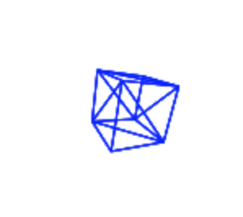
Lecture 2:
图一

Slide 5
1.可使用canvas渲染3D场景 2.可以使用WebGL渲染(是否有必要) 3.开放讨论
Lecture 2:

Slide 6
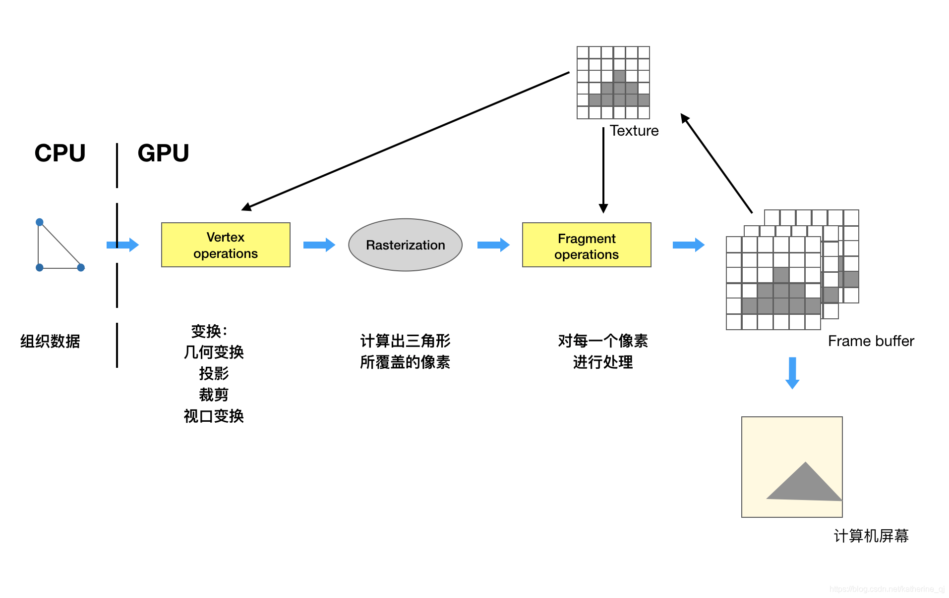
Lecture 2:
图形流水线

Slide 7
2.GPU与CPU
Lecture 2:

Slide 8
CPU计算特点与GPU?
Lecture 2:

Slide 9
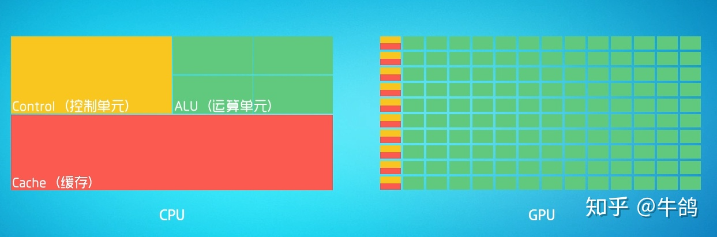
Lecture 2:
CPU：可以形象的理解为有25%的ALU(运算单元)、有25%的Control(控制单元)、50%的Cache(缓存单元)
特点：需要少量的运算单元，强大的逻辑运算能力，可以理解为4个专家，既可以做奥数题，也可以做加减法
需要足够的控制单元实现复杂的数据控制和数据转发
需要足够的缓存单元去存放一些已经计算完成的结果，或者是后面马上要用到的数据
GPU：可以形象的理解为90%的ALU(运算单元)，5%的Control(控制单元)、5%的Cache(缓存单元)
特点：大量的运算单元：负责简单粗暴的计算，不擅长奥数题，但小学题他会
少量的控制单元和缓存单元：主要是负责合并和转发数据，对这两块的需求较小，所以占据GPU较小的空间

Slide 10
Lecture 2:
对于多个1+1算术题的计算速度比较 CPU：速度较慢。因为计算原理是：先算第1题， 再算第2题，总时间为【T1+T2+T3>>>+T1000（也就是1000个算术题消耗时间的累加]）】
GPU：速度很快。因为计算原理是：可同时计算1000道算术题，总时间为【max（T1,T2,T3...T1000）（也就是1000个算术题消耗时间中的最大值）】

Slide 11
浏览器中canvas的计算?
Lecture 2:

Slide 12
Lecture 2:
Canvas（JavaScript语句）
JavaScript引擎
浏览器接口逻辑
图形库

Slide 13
利用GPU通用计算
Lecture 2:
https://zhuanlan.zhihu.com/p/38992506
https://github.com/gpujs/gpu.js

Slide 14
顶点着色器
Lecture 2:
var VSHADER_SOURCE =
`attribute vec4 a_Position;
void main() {
gl_Position = a_Position;
}`;

Slide 15
片元着色器
Lecture 2:
var FSHADER_SOURCE =
`precision mediump float;
uniform float u_Width;
uniform float u_Height;
void main() {
//证明片元着色器是逐像素被调用的
gl_FragColor = vec4(gl_FragCoord.x / u_Width, 0.0, gl_FragCoord.y / u_Height, 1.0);
}`;

Slide 16
矢量
Lecture 2:

Slide 17
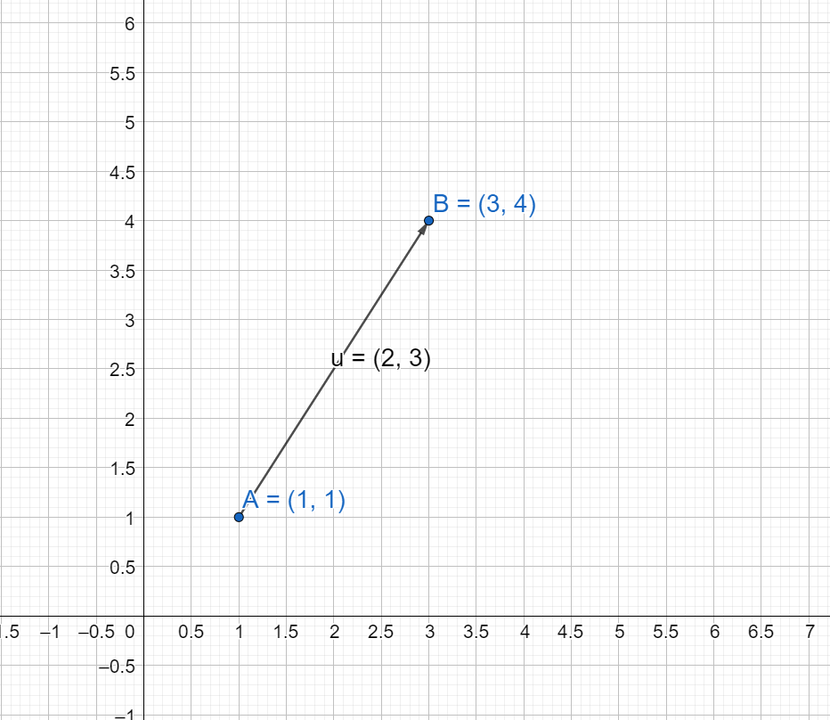
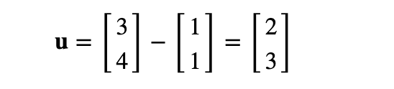
Lecture 2:
对于有向线段 𝑢 来说，它的向量表示保存了两条信息：方向和长度。
而对于坐标点 𝐴 和 𝐵 来说，实际上也隐含了两条类似的信息：原点到坐标点的方向和原点到坐标点的距离长度。方向通过向量各分量的比例而确定，而长度则是通过向量大小（magnitude）确定。

Slide 18
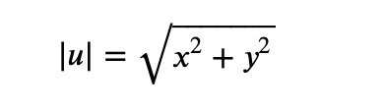
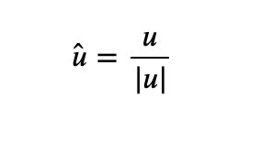
Lecture 2:
向量大小
向量大小写作 |𝑢|(通过勾股定理)，其中 𝑥 和 𝑦 表示 𝑢 的两个分量。
单位向量就是大小为 1 的向量，把普通向量转换为单位向量的过程称为规范化或标准化（normalization）。
向量的规范化很容易，将向量除以它的大小即可。

Slide 19
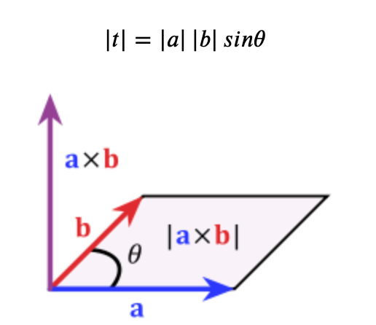
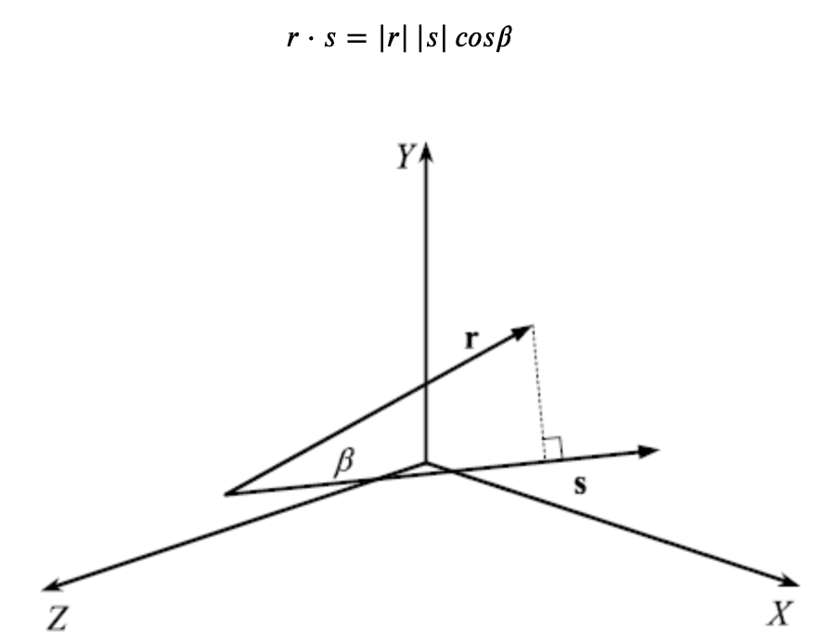
Lecture 2:
几何意义：向量 𝑟 对 𝑠 作投影，得到 𝑟𝑐𝑜𝑠𝛽，再将投影的大小 |𝑟|𝑐𝑜𝑠𝛽 和 𝑠 向量的大小 |𝑠| 相乘
意义：点乘在计算光照的时候非常有用，比如在聚光灯的效果计算中，可以根据点乘来得到光照效果，如果点乘越大，说明夹角越小，则物体离光照的轴线越近，光照越强。在 GLSL 中内置了点乘函数dot(v1, v2)。
大小等于两个向量张成的平行四边形的面积。该面积衡量了两个向量的差异性。如果 𝑎 和 𝑏 是垂直（正交）的，两者的差异性最大，在两个向量大小不变的情况此时面积最大（𝑠𝑖𝑛𝜃=1）；如果 𝑎 和 𝑏 是共线的，两者的差异性最小，此时面积等于 0

Slide 20
矩阵
Lecture 2:

Slide 21
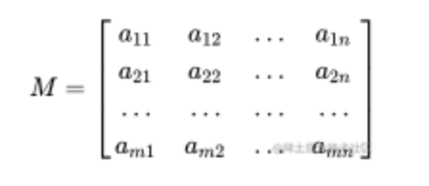
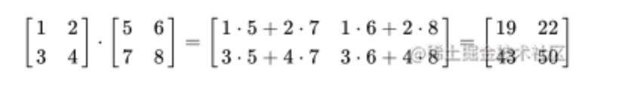
Lecture 2:
矩阵是按照行列排列的一系列数值的集合，一个矩阵通常是由 m 行 n 列组成，我们称之为m x n 矩阵。在 GLSL 着色器语言中我们可以使用 mat2、mat3、mat2x3、mat3x4 等来表示不同行列数的矩阵，如 mat3 表示行列数为 3x3 的矩阵。
矩阵与矩阵相乘，需要满足左侧矩阵的列数与右侧矩阵的行数相等。结果矩阵的行数为左侧矩阵的行数，列数等于右侧矩阵的列数。

Slide 22
Lecture 2:
设某点向x方向移动 dx, y方向移动 dy ,[x,y]为变换前坐标， [X,Y]为变换后坐标。
则 X = x+dx; Y = y+dy;
以矩阵表示：
1 0 0
[X, Y, 1] = [x, y, 1][ 0 1 0 ] ;
dx dy 1
1 0 0
0 1 0 即平移变换矩阵。
dx dy 1

Slide 23
Lecture 2:
设某点坐标，在x轴方向扩大 sx倍，y轴方向扩大 sy倍，[x,y]为变换前坐标， [X,Y]为变换后坐标。
X = sx*x; Y = sy*y;
则用矩阵表示：
sx 0 0
[X, Y, 1] = [x, y, 1][ 0 sy 0 ] ;
0 0 1
sx 0 0
0 sy 0 即为缩放矩阵。
0 0 1

Slide 24
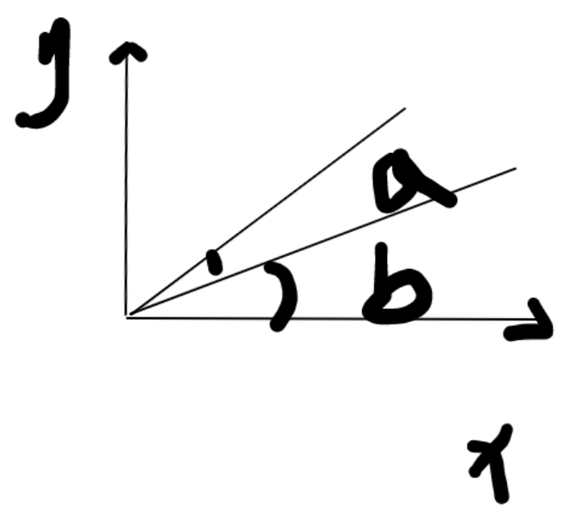
Lecture 2:
设某点与原点连线和X轴夹角为b度，以原点为圆心，逆时针转过a度 , 原点与该点连线长度为R, [x,y]为变换前坐标， [X,Y]为变换后坐标。
x = Rcos(b) ; y = Rsin(b);
X = Rcos(a+b) = Rcosacosb - Rsinasinb = xcosa - ysina;
Y = Rsin(a+b) = Rsinacosb + Rcosasinb = xsina + ycosa ;
用矩阵表示：
cosa sina 0
[X, Y, 1] = [x, y, 1][-sina cosa 0 ]
0 0 1
cosa sina 0
-sina cosa 0 为旋转变换矩阵。（顺时针旋转）
0 0 1

Slide 25
Lecture 2:
作业1：
用原生WebGL实现一个长方形的渲染

Slide 26
Lecture 2:
Thanks!

